Slide 1
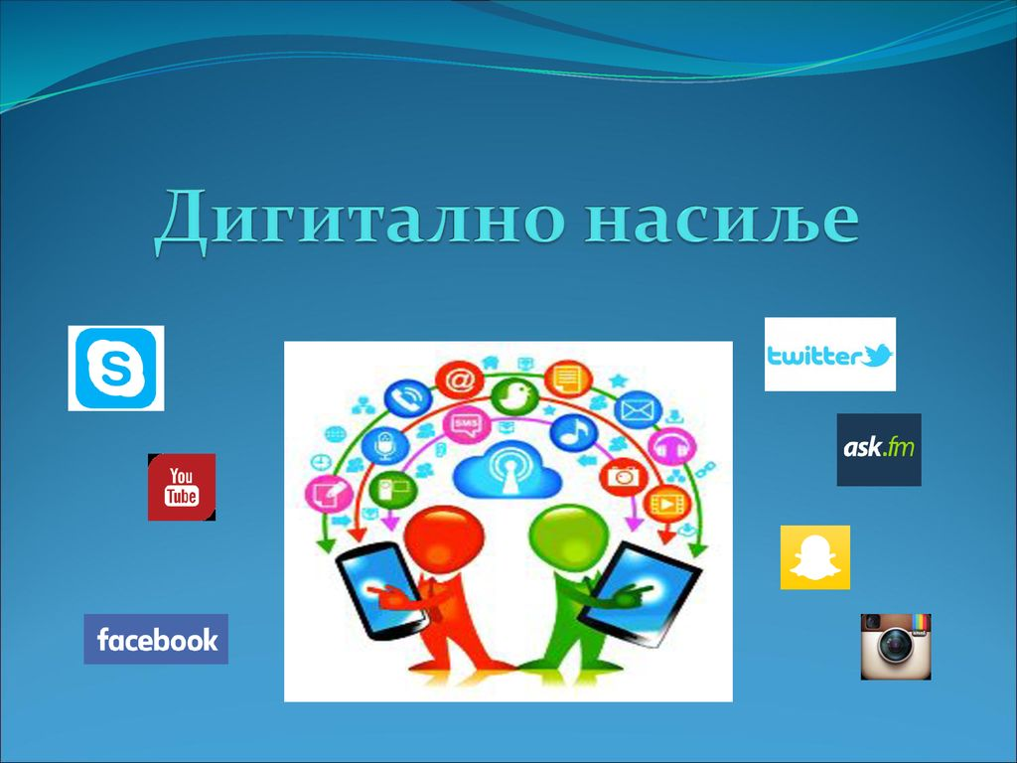

Slide 2
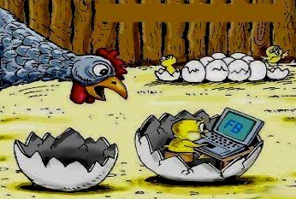
Током последње две деценије, интернет и дигитална технологија постали су саставни део живота људи широм света. Више од три милијарде људи на свету има приступ интернету.
Према резултатима истраживања, деца у све ранијем узрасту почињу да користе дигиталне уређаје. Број деце и младих који свакодневно користе интернет у сталном је порасту, и у свету и код нас.
За генерације које су рођене и одрастају у дигиталном добу, дигитална комуникација представља уобичајен, па чак и доминантан облик комуникације.

Slide 3
Предности дигиталне комуникације
Дигиталнe технологије пружају различите могућности за психо-социјални развој, образовање и социјалну укљученост младих, као што је:
-проналажење информација
-учење
-истраживање
-комуникација
-забава
-развој креативности...

Slide 4
Ризици дигиталне комуникације
Небезбедно коришћење дигиталне технологије носи са собом бројне ризике.
Излагање ризицима је повезано са временом које се проведе на интернету. Данас, и код нас и у свету, већина младих свакодневно користи интернет по више сати дневно.

Slide 5
Врсте ризика | Улога младих
 | Активна | Пасивна
Садржај | Постављање на интернет недозвољеног и потенцијално штетног садржаја (нпр. експлицитне фотографије, видео-снимци, поруке на профилима, блоговима итд.). | Праћење порнографског, насилног и расистичког садржаја. Праћење другог садржаја на интернету који може имати штетне последице (нпр. анорексија, самоубиство и др.).
Контакт | „Секстинг”. Узнемиравање и дигитално насиље над другима. | Бити врбован. Трпети узнемиравањe или дигитално насиље.
Комерцијалне услуге | Неовлашћено коришћење ауторских права. Онлајн коцкање. Онлајн куповина (ризична). | Бити жртва огласа, спамова, спонзорстава. Несвесно улажење у договоре око куповине производа.
Безбедност | Откривање личних података. Хакерисање. | Несвесна инсталација злонамерних кодова (нпр. вируса). Бити жртва преваре. Бити жртва крађеидентитета.

Slide 6
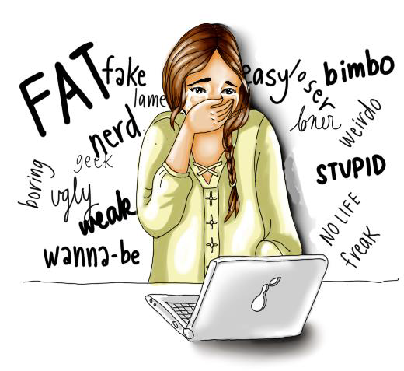
Ризици дигиталне комуникације
Дигитални медији су погодни за одрасле особе (тзв. сексуалне предаторе или насилнике) који се лажно представљају и комуницирају с млађим особама у циљу сексуалне злоупотребе.
Интернет (путем друштвених мрежа, чета, причаоница) омогућава различите начине сексуалне злоупотребе.

Slide 7
Шта је дигитално насиље?
Дигитално насиље или електронско насиље, насиље на интернету, онлајн насиље, сајбер насиље... је један од облика насиља који је данас све учесталији.
Дигитално насиље (енг. cyber-bullying) је коришћење дигиталних технологија (интернета и мобилних телефона) с циљем да се друга особа узнемири, повреди, понизи и да јој се нанесе штета.

Slide 8
КАКО?!
Дигитално насиље може да се врши директно или индиректно (преко посредника), уплитањем других особа у вршење насилне активности, са или без њиховог знања (нпр. у име неке особе, са њене адресе или профила, шаљу се узнемирујуће поруке или се остављају на блогу, чету, форуму или профилу других особа).

Slide 9
Оруђа за дигитално насиље
Дигитално насиље најчешће се врши путем:
социјалних мрежа и платформи за дељење видео садржаја (нпр. Facebook, Google+, My Space, Twitter, Ask.fm, Omegle, YouTube, Instagram, Flickr, Snapchat и др.);
СМС порука и телефонских позива;
имејлова;
инстант порука (IMs - instant messages) и текстуалних порука (нпр. Whats App, Skype, Viber и др.);
сликовних порука и видео материјала;
причаоница или „соба за четовање” (енг. chat rooms);
блогова, форума;
онлајн видео-игара.

Slide 10
ОБЛИЦИ ДИГИТАЛНОГ НАСИЉА
Постављање узнемирујућих, увредљивих или претећих порука, слика или видео снимака на туђе профиле или слање тих материјала СМС-ом, инстант порукама, имејлом, остављање на чету;
Снимање и дистрибуција слика,порука и материјала сексуалног садржаја;
Узнемиравање телефонским позивима;
Лажно представљање, коришћење туђег идентитета, креирање профила на друштвеним мрежама на туђе име;
Недозвољено саопштавање туђих приватних информација, објављивање лажних оптужби или гласина о другој особи на профилима друштвених мрежа, блоговима итд;
Промена или крађа лозинки;
Слање вируса;
Исмевање у онлајн причаоницама и на интернет форумима, непримерено коментарисање туђих слика, порука на профилима, блоговима;
Игнорисање, искључивање (нпр.из група на социјалним мрежама), подстицање мржње (по различитим основама) и др.

Slide 11
Већина онлајн сервиса прописала је доњу узрасну границу за коришћење ових сервиса. Најчешће је то 13 година (нпр. Facebook, Ask.fm, Instagram, Twitter Snapchat, Viber, Skype и др.), али за неке (нпр. WhatsApp ) узрасна граница је 16 година!
То значи да власници социјалних мрежа не сносе одговорност за злоупотребу података уколико се установи да су корисници приликом регистрације оставили лажне податке.

Slide 12
Како препознати да је неко изложен дигиталном насиљу?
Узнемиреност током или након коришћења интернета;
Неочекивано мења навике у вези са коришћењем дигиталних оруђа, постаје опрезнији и примењује додатне мере заштите;
Избегава дружења са вршњацима, делује одсутно, нерасположено, несигурно и раздражљиво;
Није мотивисан за учење, има проблеме са концентрацијом, постиже лошији успех у школи;
Избегава школу, често изостаје из школе јер је не опажа као безбедно место;
Користи различите штетне супстанце (алкохол, дрога);
Има различите психосоматске симптоме (главобоља, муцање, ноћно мокрење, болови у стомаку, нагло мршављење или гојење, ноћне море, самоубилачке мисли и др.).

Slide 13
Последице изложености дигиталном насиљу
Током дигиталне комуникације друга особа не може да се физички повреди. Међутим, последице дигиталног насиља односе се на психо-физичко здравље, емоционално и социјално функционисање, као и понашање деце и младих (негативно).
Резултати истраживања показују да већина младих који су трпели неки од облика дигиталног насиља осећа тугу, безнађе, депресију и анксиозност, узнемиреност или постиђеност .

Slide 14
Превенција дигиталног насиља?!
Развијање дигиталне писмености младих и одраслих (наставника и родитеља) с циљем да се унапреде њихове вештине примене техничких мера заштите, али, још важније, да се развије свест о ризицима, али и о предностима коришћења дигиталне технологије.
Стицање и развијање социјалних вештина, односно вештина ненасилне комуникације и у реалном и у дигиталном окружењу, као и неговање атмосфере разумевања и толеранције, уважавање других, нулта толеранција на сваку врсту насиља.

Slide 15

Како да се заштитите?
Односите се према другима с поштовањем
Било да пишете мејлове, разговарате на чету, остављате коментаре на социјалним мрежама, учествујете у форумима или радите нешто друго на интернету, понашајте се пристојно и културно. Златно правило сваке комуникације, без обзира да ли се она дешава у реалном или виртуелном свету гласи: Не чини другима оно што не желиш да други теби чине!

Slide 16
Како да се заштитите?
Будите свесни трагова које остављате у дигиталном свету , размислите пре него што нешто „постујете”, „шерујете”, „твитујете”...
Имајте на уму да информација коју једном поставите на интернету, престаје да буде ваше власништво и да заувек губите контролу над њом, нпр. само једна несмотрено постављена фотографија, неколико година касније, може некоме бити препрека за добијање радног места...

Slide 17
Како да се заштитите?
Обратите пажњу на језик којим комуницирате на интернету.
Непримерене, грубе и вулгарне поруке могу некога да повреде, иако можда иза њих не стоји нужно лоша намера. Осим тога, већина форума, мрежа и других онлајн сервиса има прописана правила комуницирања, па вам се може десити да вас привремено искључе или да вам трајно онемогуће коришћење тих сервиса.

Slide 18
Како да се заштитите?
Будите опрезни с личним информацијама, не делите их с другима.
Никада не делите личне информације (име, адреса, бројеви телефона, име школе, место живљења) о себи, породици или пријатељима с другима, чак и онда када позитивно процењујете њихове намере. Поштујте упутства за заштиту личних података и правила за креирање безбедне лозинке. То ће повећати вашу безбедност на интернету.

Slide 19
Како да се заштитите?
Предузмите неопходне мере техничке заштите како бисте предупредили могућност насиља.
Заштитите свој рачунар антивирус програмима. Приликом регистрације на неку социјалну мрежу, прочитајте упутства за безбедно коришћење.

Slide 20
Како да се заштитите?
Помозите особама које се не сналазе најбоље на интернету.
Свака особа која користи интернет у неком тренутку била је „новајлија” на њему. Будите солидарни, помозите другима да безбедније користе интернет, јер тако повећавате и личну безбедност, а интернет чините безбеднијим и бољим местом за све који га користе.

Slide 21
Како да се заштитите?
Будите свесни дигиталног насиља.
Дигитално насиље чешће је него што то многи млади мисле. Често млади својим понашањем несвесно повређују друге и заправо чине дигитално насиље.
Немојте пасивно да посматрате дигитално насиље, пријавите га. Дигитално насиље треба пријавити и на њега треба реаговати.

Slide 22
Како да се заштитите?
Информишите се о дигиталном насиљу. Информишите се о превентивним мерама које можете да предузмете пре него што се дигитално насиље догоди. Запамтите, само заједничким снагама можемо да учинимо интернет безбеднијим и бољим местом за младе!
Коришћење интернета сведите на разумну меру. Не трошите превише времена на интернету. Постоје и други занимљиви начини на које можете да потрошите своје слободно време.

Slide 23







Како да се заштитиш?
Штити своје шифре
Немој да одајеш превише информација.
Прилагоди подешавања приватности.
Контролиши коментаре.
Велики број пријатеља не значи
право пријатељство.

Slide 24
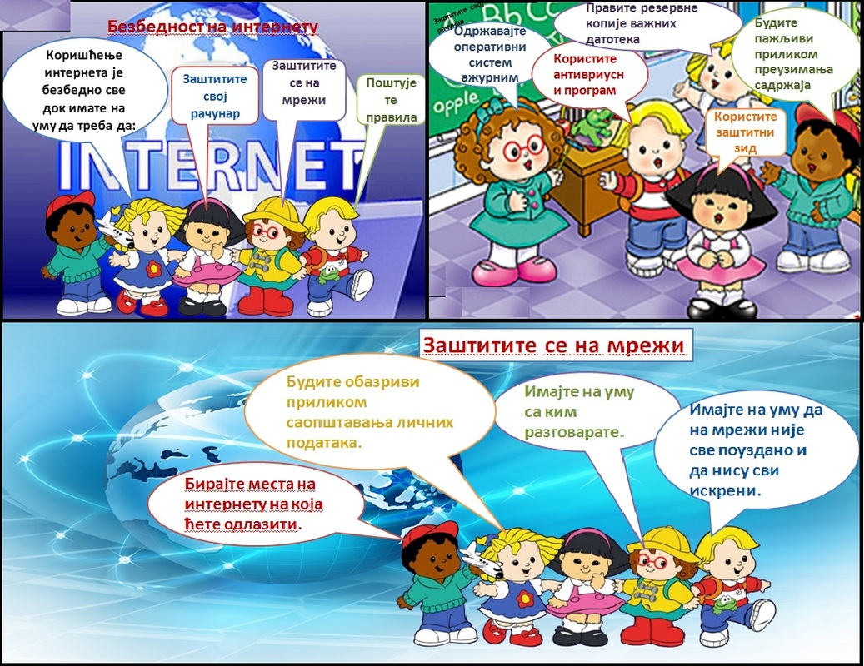

Slide 25
НИКАДА НЕМОЈТЕ играти CHALLENGE – игре изазова
Не упуштајте се у изазове, јер то није пут да докажете да сте најбољи у нечему.
Не дозволите да други утичу на вас, последице сносите ви.
Не учествујте у изазовима који могу нашкодити вашем здрављу.
Поента изазова је да се смеју и забављају обе стране.

Slide 26
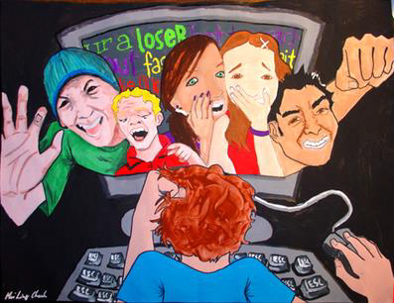
CYBERBULLYING – Вршњачко насиље
Увредљиви текстови или мејлови;
Увредљиве поруке, слике или видео материјал;
Имитирање, искључивање, понижавање онлајн;
Ружна оговарања и чет.

Slide 27

CYBERBULLYING – Вршњачко насиље
Деца која су изложена cyberbullyng-у су:
- повучена, тужна, плачљива,
- слабо комуницирају,
- вршњаци их одбацују,
- деконцентрисана су,
-одбијају школске задатке,
-имају мањак самопоуздања.
Деца која врше cyberbullyng:
-имају потребу за моћи и контролом,
-уживају у туђем болу и патњи,
-мисле да их други изазивају,
-имају превисоко самопоштовање,
-импулсивна су.

Slide 28
CYBERBULLYING – Вршњачко насиље
Уколико наиђеш на cyberbullyng насиље:
Не игнориши!
Не дели са другима!
Сликај екран!
Позови 19833

Slide 29
Лажни и хаковани профили
Ваш профил треба да представља само вас и само ви треба да имате приступ налогу.
Уколико наиђеш на лажни или хаковани профил, обавезно позови 19833.

Slide 30
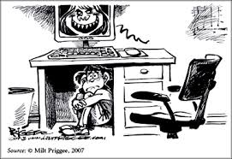
Фотографије на интернету
Друштвене мреже имају право да копирају и користе ваше фотографије и снимке!
Све што поставиш, остаје заувек на интернету!
Пре него што поставиш фотографије на којима се налазе твоји другари, питај их!
Твоје фотографије могу да заврше у рукама предатора!

Slide 31
Предатори
Ко вреба децу на интернету?
- Предатори
Где?
- Друштвене мреже, собе за чет, онлајн игрице...
Како?
- Користе надимке, граде пријатељство, деле иста интересовања...
Зашто?
- Физички сусрет, онлајн сексуално злостављање...

Slide 32

Предатори
Никада не иди на састанак са неким кога си упознао преко интернета!
Ако та особа инсистира да се видите, пријави на 19833!!!

Slide 33
ЗАПАМТИ!!!
Немој да ћутиш!
Што пре разговарај са својим родитељима, наставницима у школи, са особом у коју имаш поверења или позови 19833.
Не одговарај!
Можда ћеш пожелети да одговориш или узвратиш на исти начин, али то не би било паметно, јер тај садржај могу искористити против тебе и то те не чини бољом особом од насилника.

Slide 34
ЗАПАМТИ!!!
Сачувај доказе!
Сликајте екран (screenshot) на ком се налазе увредљиве поруке, одштампај имејлове или комуникацију, сачувај поруку у телефону јер представљају доказ.
Блокирај!
Користи подешавања прватности како би блокирао особу или је уклони из својих контаката.

Slide 35
ЗАПАМТИ!!!
Заштити се!
Заштити свој мобилни телефон, друге уређаје, налоге и редовно мењај своје лозинке које не смеш одавати ником осим својим родитељима.
Реагуј!
Ако познајете неког ко малтретира друге на интернету, немој се придружити вређању нити делити постове,слике или видео материјале који могу повредити друге и пријави на 19833.

Slide 36
Немој да ћутиш, реагуј!

Slide 37


